Slide 1
Bugzilla 调研
答辩人：冯志敏

Slide 2
目录
Bugzilla调研
Linux kernel
1
4
Eclipse
LLVM编译器
2
5
Apache
Bugzilla
3
6
总结

Slide 3
PPT模板下载：www.1ppt.com/moban/ 行业PPT模板：www.1ppt.com/hangye/
节日PPT模板：www.1ppt.com/jieri/ PPT素材下载：www.1ppt.com/sucai/
PPT背景图片：www.1ppt.com/beijing/ PPT图表下载：www.1ppt.com/tubiao/
优秀PPT下载：www.1ppt.com/xiazai/ PPT教程： www.1ppt.com/powerpoint/
Word教程： www.1ppt.com/word/ Excel教程：www.1ppt.com/excel/
资料下载：www.1ppt.com/ziliao/ PPT课件下载：www.1ppt.com/kejian/
范文下载：www.1ppt.com/fanwen/ 试卷下载：www.1ppt.com/shiti/
教案下载：www.1ppt.com/jiaoan/ PPT论坛：www.1ppt.cn
Bugzilla调研
1
Linux kernel

Slide 4
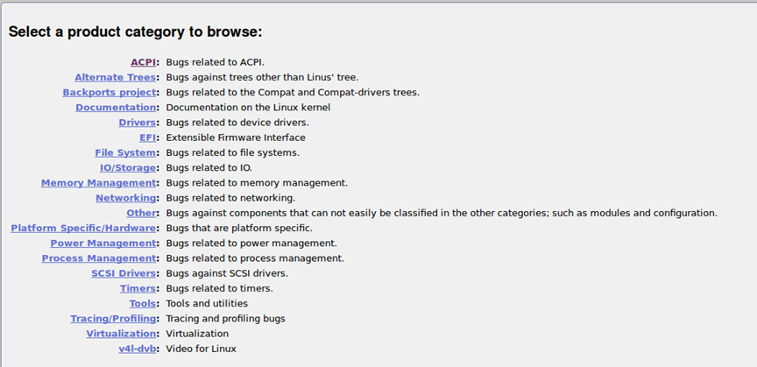
1
Linux kernel
Bugzilla调研
在Linux kernel的Bugzilla分为以上20个产品，这里选取的是Memory Management。

Slide 5
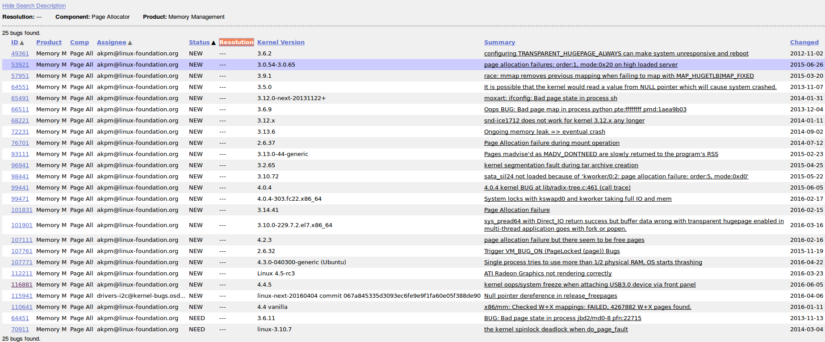
1
Linux kernel
Bugzilla调研
以上所有为Memory Management产品的bug记录。这里我选择了一个编号为76701的bug进行详细的查看。

Slide 6
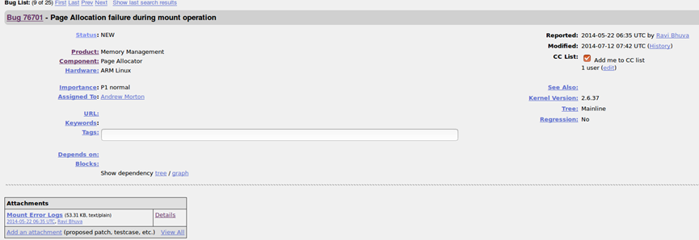
1
Linux kernel
Bugzilla调研
问题描述：当执行mount命令的时候，出现页分配失败。
Bug路径 ：Memory Management下的Page Allocator组件。
Bug状态 ：新建Bug。
该Bug是由测试人员发现而非系统自动发现，详细的Bug信息可以查看系统日志文件。

Slide 7
Bugzilla调研
2
LLVM编译器

Slide 8
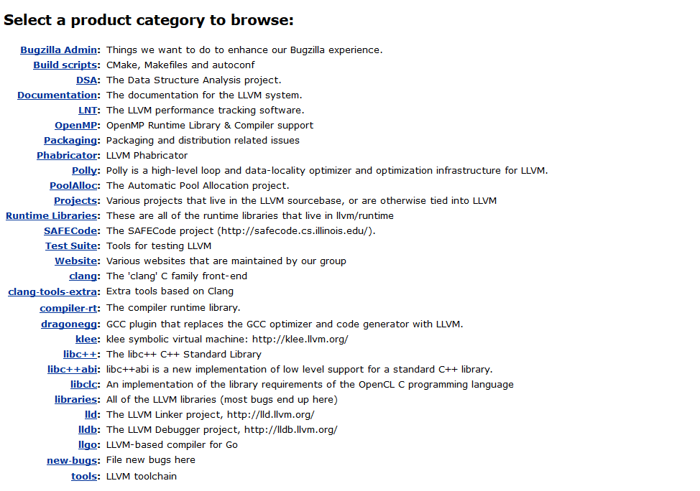
2
LLVM编译器
Bugzilla调研
LLVM官网提供的Bugzilla分为以上几产品。
选择new-bugs

Slide 9
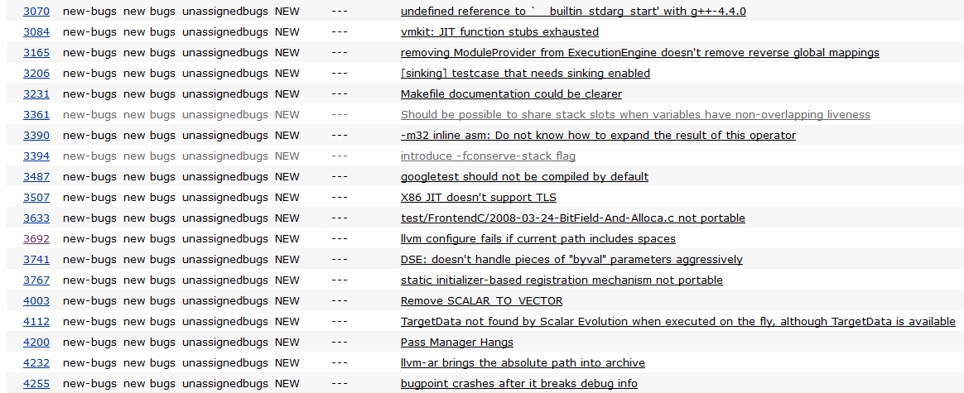
2
LLVM编译器
Bugzilla调研
在new-bugs产品下的new bugs组件中选择bug编号为3692的bug来进行详细的查看

Slide 10
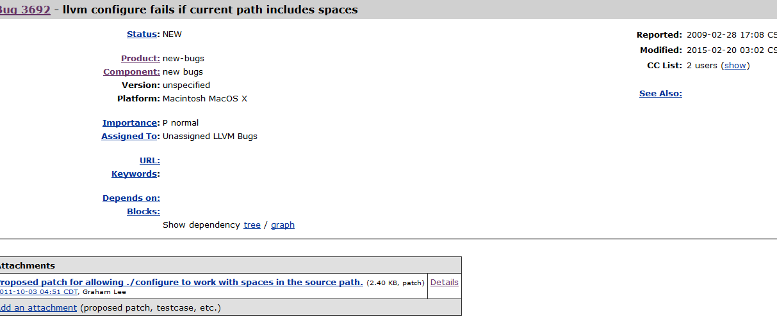
2
LLVM编译器
Bugzilla调研
问题描述： 如果当前路径中包含空格，那么LLVM配置会报错。
Bug路径 ：new-bugs下的new bugs组件。
Bug状态 ：新建Bug。
该Bug是由测试人员发现而非系统自动发现，解决该方法只能通过避免在安装路径中出现空格的文件夹名。

Slide 11
Bugzilla调研
3
Bugzilla

Slide 12
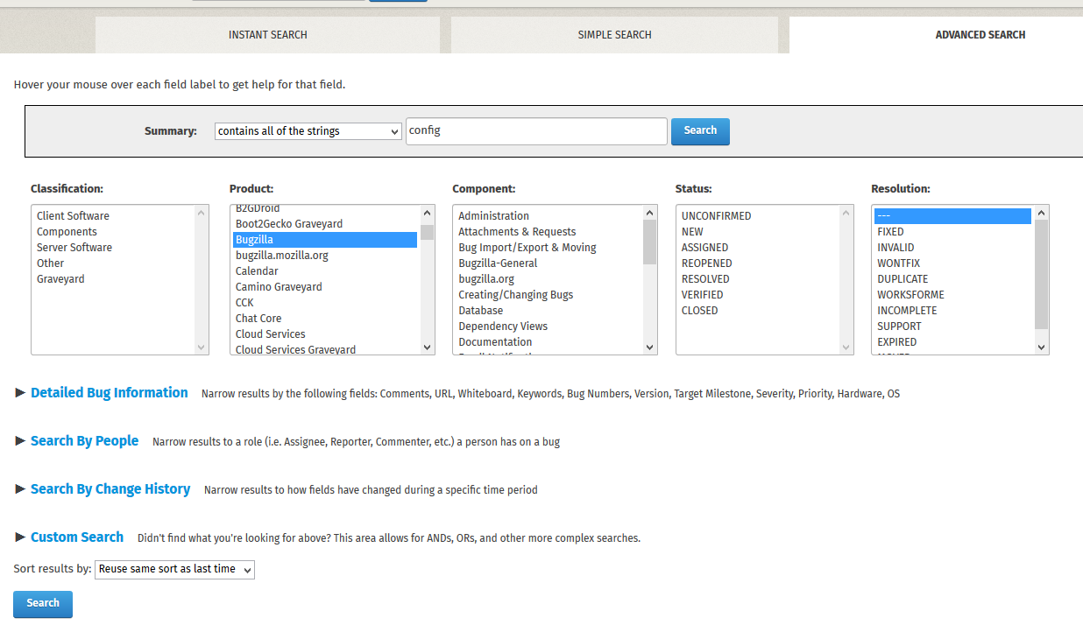
3
Bugzilla
Bugzilla调研
通过高级搜索关键字的方式来查找Bug

Slide 13
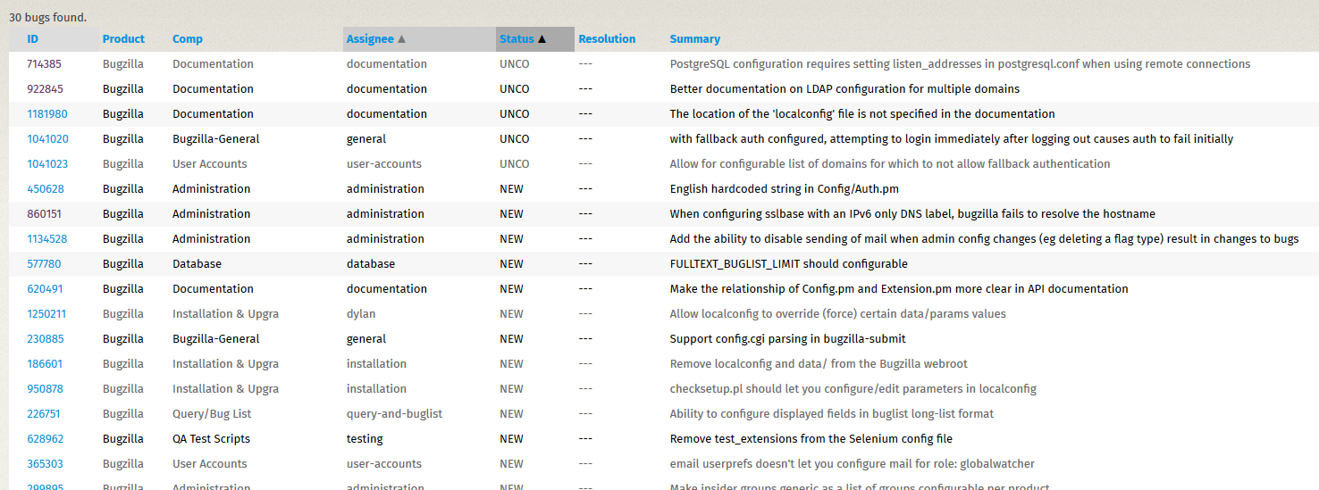
3
Bugzilla
Bugzilla调研
搜索结果如上，我们选择ID号为860151的Bug

Slide 14
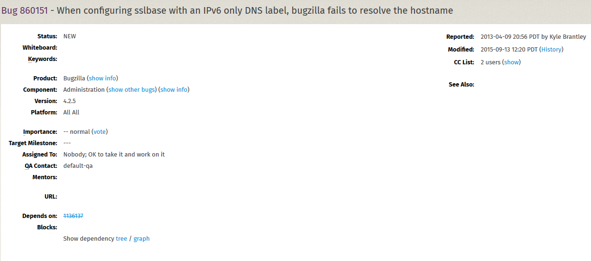
3
Bugzilla
Bugzilla调研
问题描述：当配置sslbase用IPv6 的时候，Bugzilla无法解析主机名 。
Bug路径 ：Bugzilla下的Adminstration组件。
Bug状态 ：新建。
解决方案：只能通过IPv4来配置sslbase。

Slide 15
Bugzilla调研
4
Eclipse

Slide 16
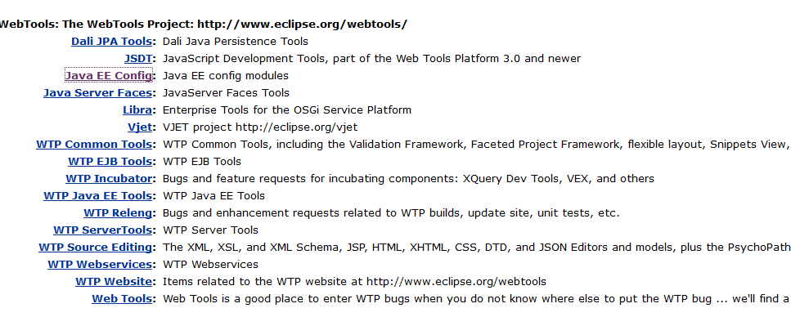
4
Eclipse
Bugzilla调研
选择Eclipse的WebTools下的Java EE Config产品。

Slide 17
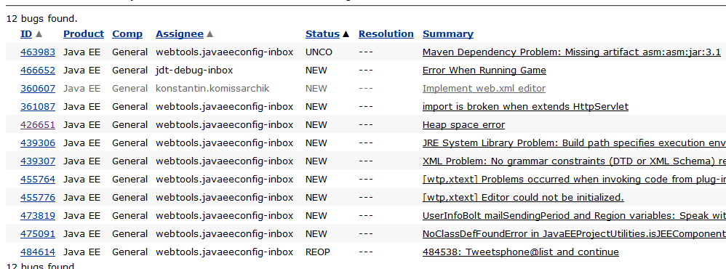
4
Eclipse
Bugzilla调研
选择bug号为426651进行详细的查看。

Slide 18
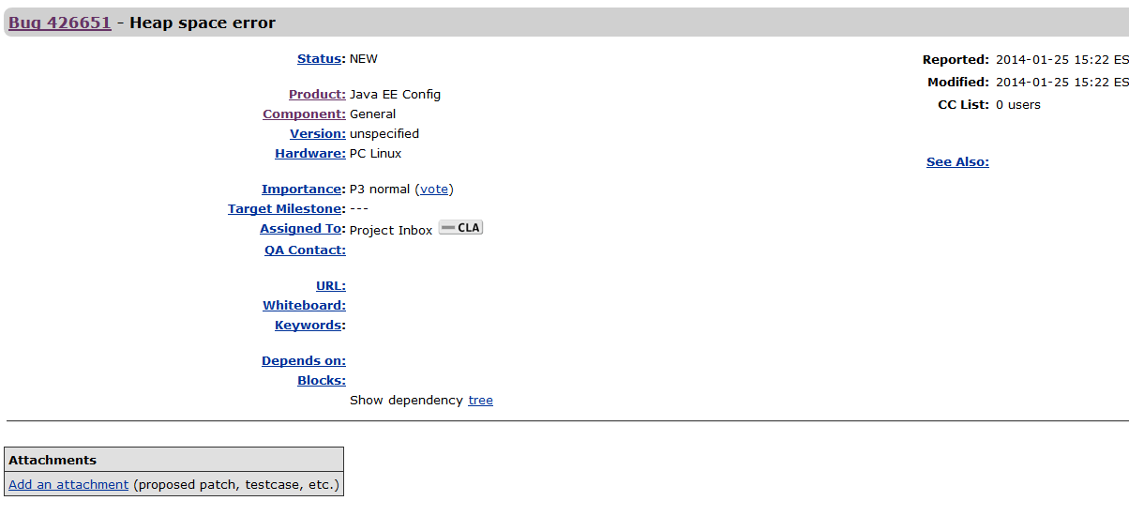
4
Eclipse
Bugzilla调研
问题描述： 堆空间错误。
Bug路径 ：Java EE Config下的General组件。
Bug状态 ：新建。

Slide 19
Bugzilla调研
5
Apache

Slide 20
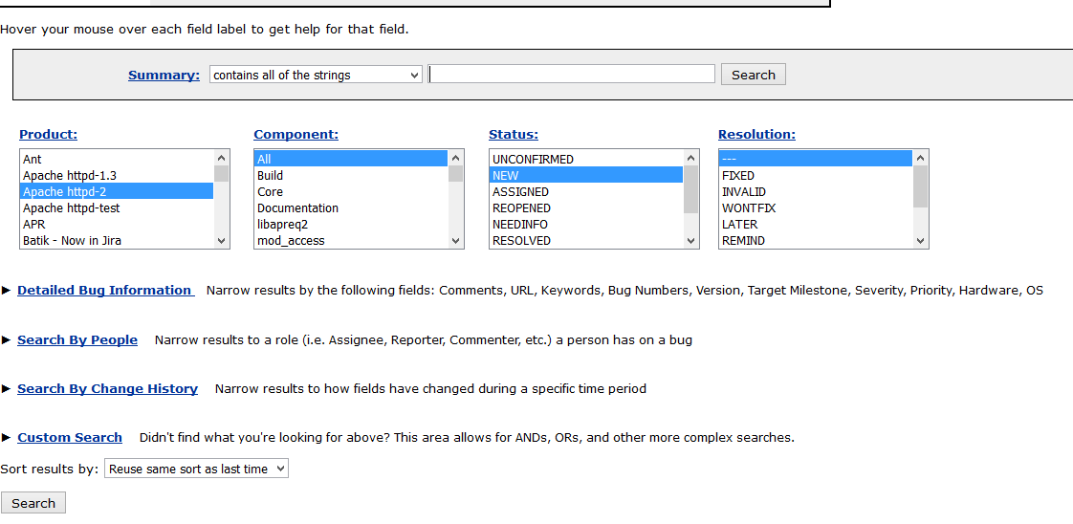
5
Apache
Bugzilla调研
通过高级搜索关键字的方式来查找Bug

Slide 21
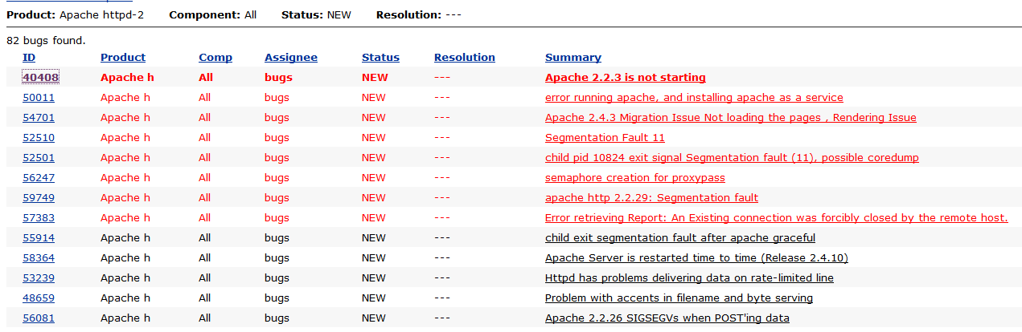
5
Apache
Bugzilla调研
搜索结果如上，我们选择ID号为40408的Bug

Slide 22
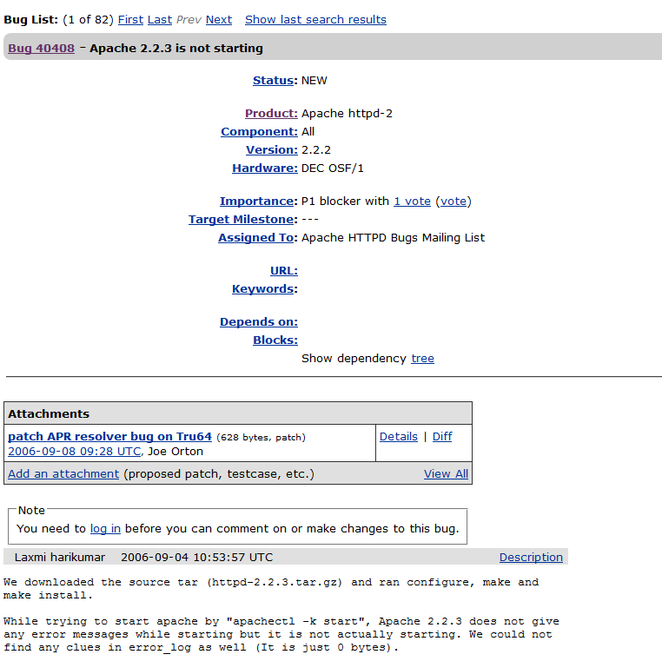
5
Apache
Bugzilla调研
问题描述：Apache 2.2.3不能正常启动。
Bug路径 ：Apache httpd-2下的All组件。
Bug状态 ：新建。
解决方案：通过加上-X参数来启动。

Slide 23
Bugzilla调研
6
总结

Slide 24
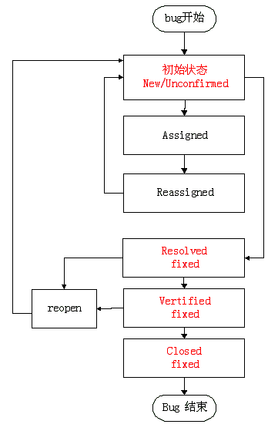
6
总结
Bugzilla调研
1． 测试人员或开发人员发现bug后，判断属于哪个模块的问题，填写bug报告
后，通过Email通知项目组长或直接通知开发者。 2． 项目组长根据具体情况，重新reassigned分配给bug所属的开发者。 3． 开发者收到Email信息后，判断是否为自己的修改范围. 1） 若不是,重新reassigned分配给项目组长或应该分配的开发者。 2） 若是，进行处理，resolved并给出解决方法。（可创建补丁附件及补
充说明） 4． 测试人员查询开发者已修改的bug，进行重新测试。（可创建test case附
件） 1） 经验证无误后，修改状态为VERIFIED。待整个产品发布后，修改为
CLOSED。 2） 还有问题，REOPENED，状态重新变为“New"，并发邮件通知。 5． 如果这个BUG一周内一直没被处理过。Bugzilla就会一直用email骚扰它的
属主，直到采取行动。

Slide 25
6
总结
Bugzilla调研
总 结
1
将软件按照模块划分为多个产品，每个产品下都包含多个组件
2
每个产品都分为多个组件，确保软件的所有bug都处于其中一个组件
3
可以通过简单/高级搜索关键字来搜索Bug
4
每个bug都有详细的信息描述，并且每个bug都有指定的至少一个开发人员去修复

Slide 26
Bugzilla调研
谢 谢
汇报人：冯志敏

